Slide 1
SoC-Gulp 构建工具

Slide 2
原则&目标
简单，易于部署
易于构建flow
静态化，设计与sulp无关，每一步的输出都可以被其他工具介
插件化，易于扩展，可读易于维护
发挥gulp task的优势: 分割组合task/创建替换task.....
统一的flow规范
报告rpt做独立收集
规范file flow中的导入的设计文件

Slide 3
构建工具简介
C → make/cmake
Java → ant/maven/gradle
Scala → sbt/mill
Js/ts → Grant/Gulp/webpack/angular-cli
SoC → ??? make ? Wake? Gulp?

Slide 4
构建工具sulp的作用
task管理/ 依赖管理
init，git、vpp、
verif、fpga、asic、mem、signoff
自动化，避免重复劳动
加速项目开发迭代

Slide 5
Gulp 简介
入门指南
创建任务(task)
异步执行
处理文件
Glob详解
使用插件
文件监控

Slide 6
npm包管理
什么是包管理器？
apt
yum
npm
yarn
…...
npm中文文档
npm是什么
安装npm
使用npm

Slide 7
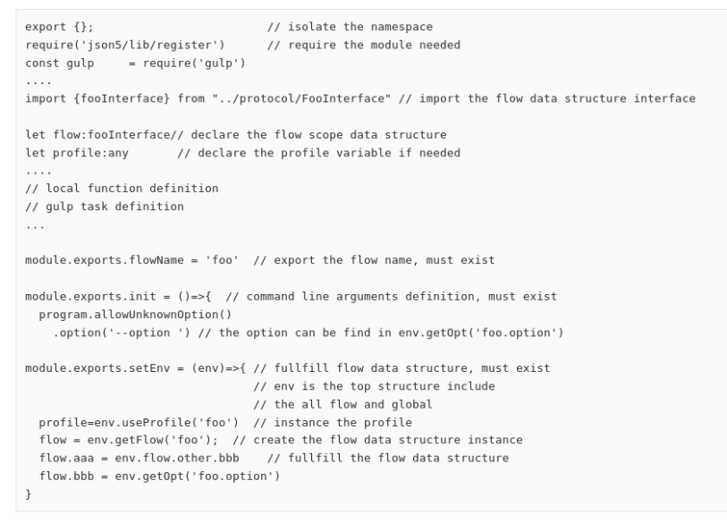
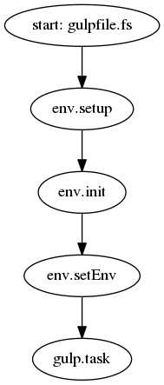
sulp执行过程

Slide 8
生命周期
初始化
  Init project
  Init work
配置
  work.ts
执行
  sulp init:project
  sulp init:repo
  …

Slide 9
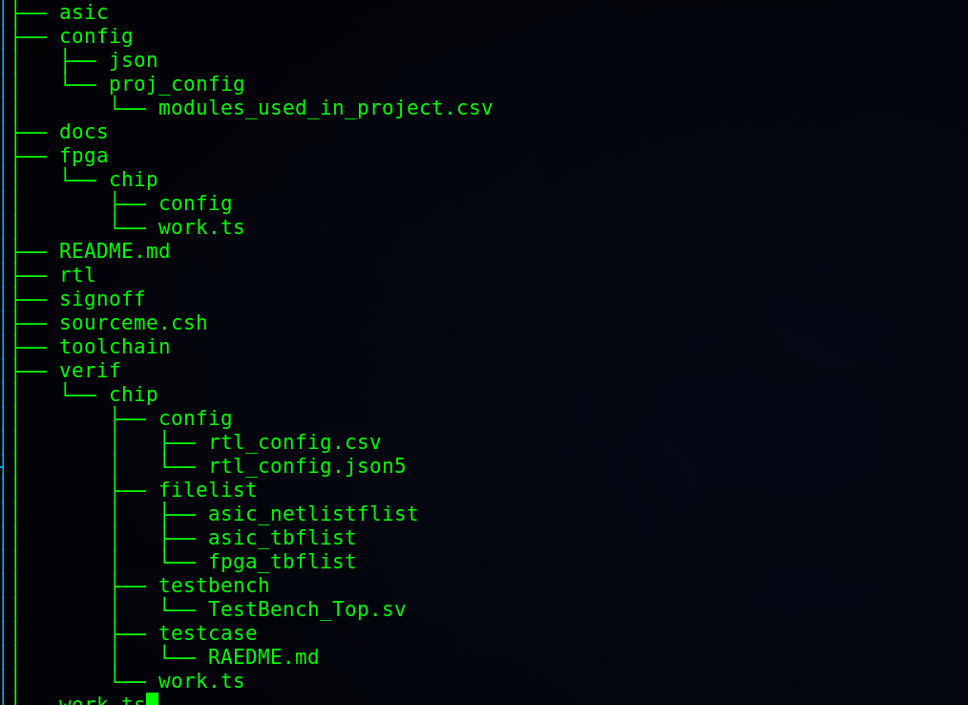
SoC-Gulp文件结构

Slide 10
SoC-Gulp flow介绍
Init
git
verif
fpga
mem
asic

Slide 11
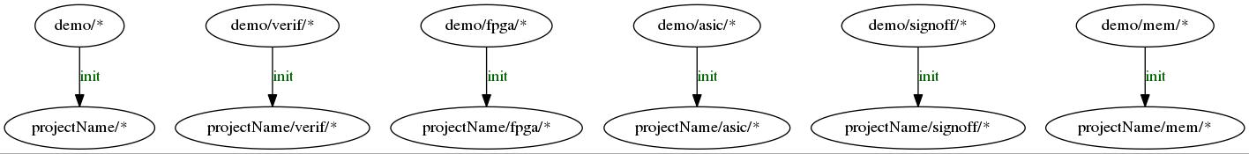
init flow设计思路
设置sulp路径
初始化项目
  初始化work.ts模板
  复制文件
  初始化git项目
根据项目配置初始submodule
初始化子work
完成项目初始化

Slide 12
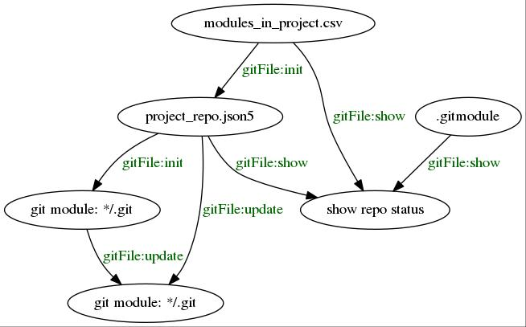
git flow设计思路
使用sulp管理项目中的submodules
init
update
show
Sulp init:repo
Sulp update:repo
Sulp show:repo

Slide 13
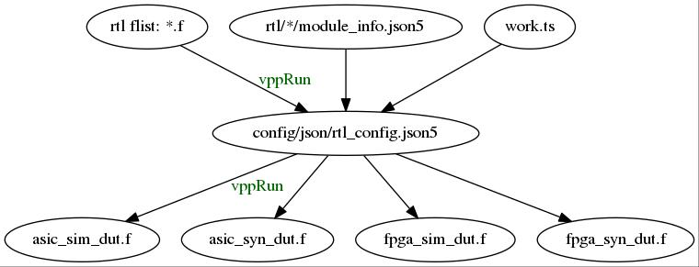
vpp flow数据流与设计思路

Slide 14
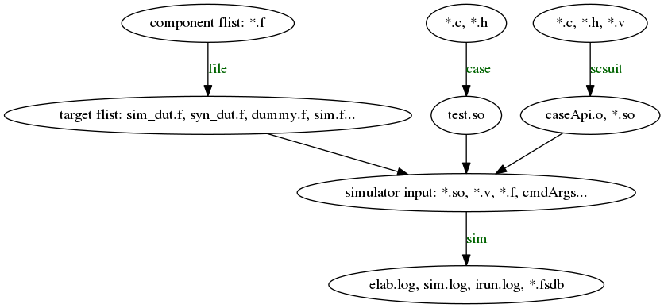
Verif flow数据流与设计思路

Slide 15
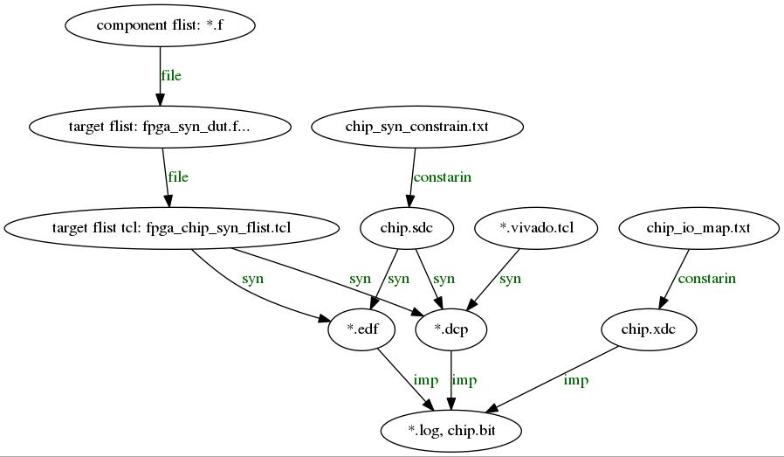
fpga flow数据流与设计思路

Slide 16
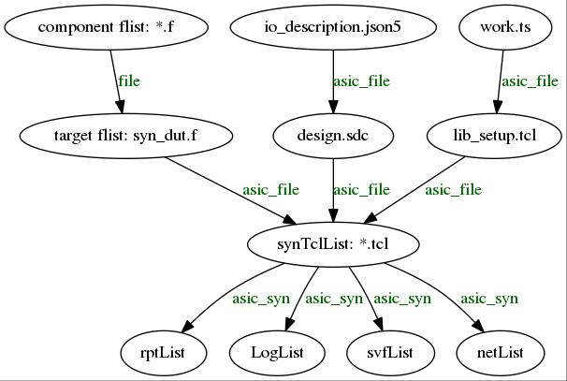
asic flow数据流与设计思路

Slide 17
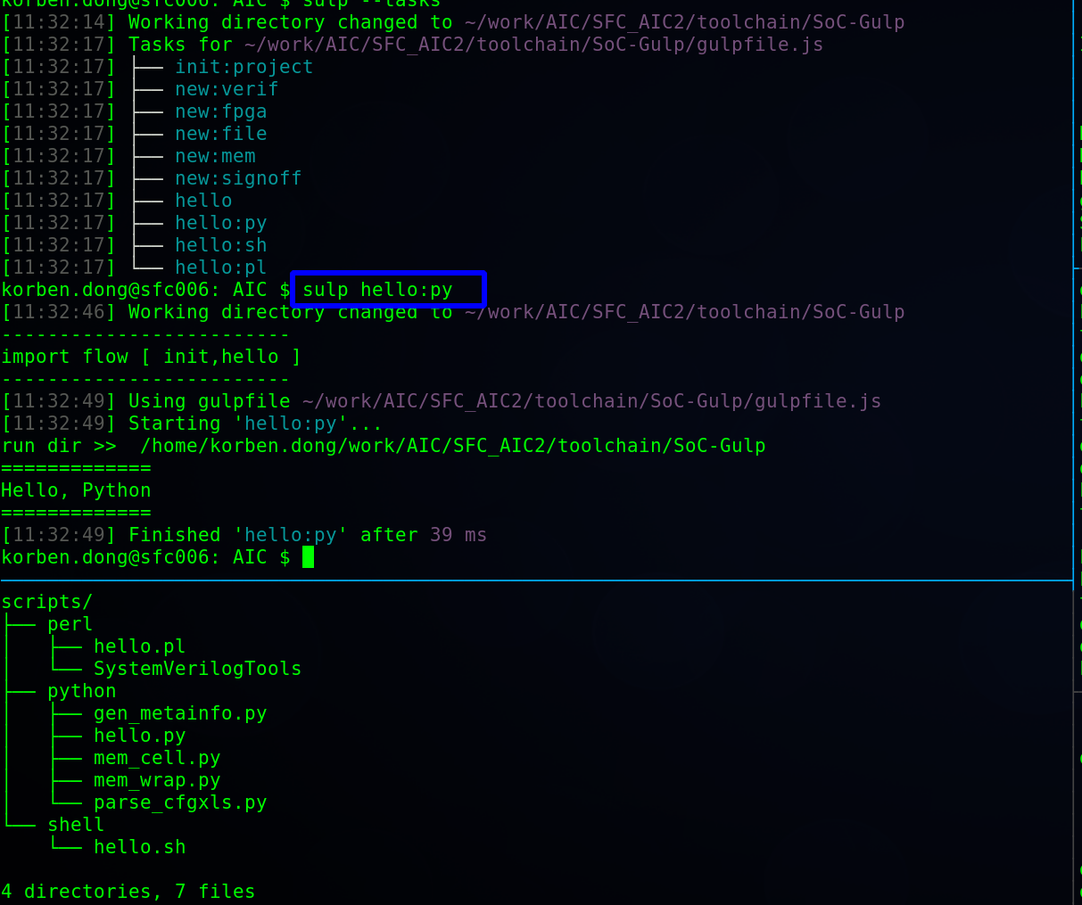
集成perl/python/shell
参考 : flow/hello.ts

Slide 18
flow结构
推荐结构：
file – 归档
run/build – 执行的flow任务
report – 收集报告，生成信息
regression – 生成run/build与report的pattern
推荐规范：
编写易于维护的可读的代码

Slide 19
贡献你的flow
推荐编码规范：
编写易于维护的可读的代码
编写简单的功能单一的function
清晰的命名

Slide 20
总结
新建工程
Sulp - Gulp – npm
Flow结构
task管理
插件编码开发
测试

Slide 21
参考资料
Gulp
Typescript
npm
nodejs
常见的构建工具及对比
What is a build tool?

